Slide 1
微信小程序初级入门

Slide 2
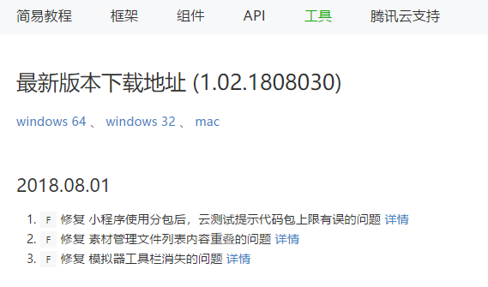
1: 小程序开发环境搭建
进入微信公众平台
下载地址:https://developers.weixin.qq.com/miniprogram/dev/devtools/download.html

Slide 3
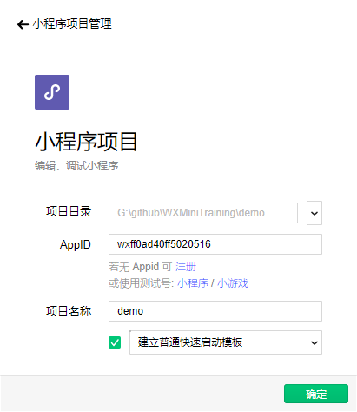
2:初始化项目基本结构

Slide 4
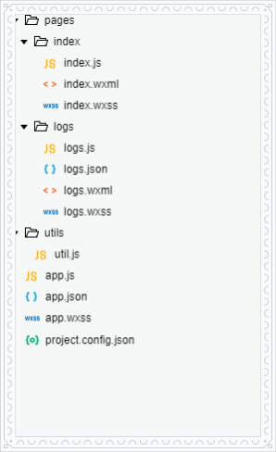
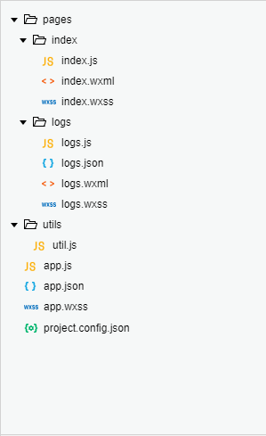
3:小程序基本目录和文件讲解
一:pages ----所有的业务页面
1:index.js ---- .js 后缀的 页面脚本逻辑文件
2:index.wxml ----- .wxml 后缀 页面显示的文件,只支持微信特有标签
3:index.wxss ----.wxss 后缀 页面CSS 样式文件
二:utils ----全局js工具库
三:app.js ----用来注册一个小程序.指定小程序的生命周期
四:app.json
五:app.wxss
六:project.config.json

Slide 10
微软雅黑54号字体加粗

